Slide 1

IA SIMBÓLICA · APLICAÇÕES INTELIGENTES NO DIA-A-DIA
Sistemas Baseados em Regras
RuleDesk — sistema especialista para triagem inteligente de chamados de TI
Guilherme Renzo · Gustavo Vieira
Prof. Claudinei Dias (Ney) · Seminário N3 · 2026
RuleDesk
01
Notes:
Apresentar o tema: Sistemas Baseados em Regras, uma das abordagens clássicas da IA (IA simbólica). Dizer que vamos mostrar a teoria e um protótipo funcional chamado RuleDesk, que faz triagem de chamados de TI. Eu sou Guilherme, e o trabalho é em dupla com o Gustavo.

Slide 2





ROTEIRO
O que veremos em 10 minutos
O problema
A abordagem
Como funciona
Por que triar chamados de TI é difícil
IA simbólica e sistemas baseados em regras
Regras de produção e motor de inferência
RuleDesk
Explicabilidade
Conclusão
O protótipo funcional, ao vivo
Por que a decisão é auditável
Aplicações reais e próximos passos
RuleDesk
02
Notes:
Dar o mapa da apresentação. São seis blocos: problema, abordagem, como funciona, o protótipo RuleDesk, explicabilidade e conclusão. Prometer uma demonstração ao vivo do sistema no meio da apresentação.

Slide 3
O PROBLEMA
Triar chamados de TI é subjetivo e inconsistente
Um mesmo incidente é classificado de formas diferentes por analistas diferentes.
A urgência depende de vários fatores ao mesmo tempo: ambiente, usuários afetados, SLA, risco, impacto no cliente.
Decisões precisam ser rápidas — mas também justificáveis e auditáveis.
Escalar errado custa caro: um P1 tratado como P3 vira prejuízo e quebra de SLA.
A pergunta central
“Como padronizar a prioridade de um chamado e ainda explicar o porquê da decisão?”
RuleDesk
03
Notes:
Explicar a dor: em uma central de TI, a triagem é subjetiva. O mesmo problema recebe prioridades diferentes dependendo de quem atende. E a decisão precisa ser rápida, mas também justificável. A pergunta que guia o trabalho: como padronizar a prioridade e explicar o porquê.

Slide 4
A ABORDAGEM
IA não é só rede neural: existe a IA simbólica
Sistemas baseados em regras
Aprendizado de máquina
Conhecimento definido por especialistas, de forma explícita.
Raciocina com regras “SE… ENTÃO…”.
Transparente, auditável e previsível.
Ideal quando o domínio já é bem compreendido.
Aprende padrões a partir de grandes volumes de dados.
Poderoso, mas costuma ser uma “caixa-preta”.
Difícil de auditar e explicar a cada decisão.
Ideal quando o padrão é complexo e há muitos dados.
RuleDesk
04
Notes:
Ponto importante para a banca: IA não é só rede neural. A IA simbólica representa conhecimento explicitamente e raciocina com regras. Comparar: regras são transparentes e auditáveis; ML é poderoso mas caixa-preta. Nosso tema é a coluna da esquerda. Não é que uma seja melhor — cada uma serve a um cenário.

Slide 5



COMO FUNCIONA
Anatomia de um sistema especialista
Base de conhecimento
Base de fatos
As regras do domínio (o que o especialista sabe).
Os dados do caso concreto (o chamado atual).
Motor de inferência
Explicação
Combina fatos e regras para chegar a conclusões.
Justifica a decisão — rastreável e auditável.
RuleDesk
05
Notes:
Todo sistema especialista tem estas partes. A grande sacada arquitetural é separar a base de conhecimento (o QUE) do motor de inferência (o COMO): dá para mudar as regras sem reprogramar o motor. Destacar a explicação em verde — é o nosso diferencial, que veremos no fim.

Slide 6
COMO FUNCIONA
Regras de produção: SE… ENTÃO…
O conhecimento vira regras condicionais com um peso. Cada regra que “dispara” soma (ou subtrai) pontos ao score de criticidade do chamado.
R02
SE serviço indisponível = verdadeiro
ENTÃO criticidade += 35 (candidato forte a P1)
R16
SE existe contorno E sem sinais críticos
ENTÃO criticidade −= 8 (fator atenuante)
O RuleDesk tem 16 regras deste tipo, agrupadas por tema (impacto, segurança, SLA, operação…).
RuleDesk
06
Notes:
Mostrar o formato SE-ENTÃO. Uma regra forte, R02: se o serviço está indisponível, soma 35 pontos — quase garante P1. Uma regra atenuante, R16: se existe contorno e nada crítico, subtrai 8. É assim que o especialista codifica seu conhecimento. São 16 regras no total.

Slide 7



COMO FUNCIONA
Motor de inferência: encadeamento para frente
Parte dos FATOS e avança até a CONCLUSÃO, repetindo o ciclo:
Match
Resolve
Act
Encontra as regras cujas condições os fatos satisfazem.
Decide quais regras aplicar (ordem, prioridade).
Executa a regra: soma pontos e conclui.
Para frente (o que usamos): dos fatos para a conclusão — ideal para triagem e monitoramento.
Para trás: parte de uma hipótese e busca os fatos que a provam — típico de diagnóstico interativo (ex.: MYCIN, Prolog).
RuleDesk
07
Notes:
Explicar o ciclo match–resolve–act. O motor parte dos fatos e avança até a conclusão — isso é encadeamento para frente, orientado a dados, perfeito para triagem. Contrastar com o para trás, que parte de uma hipótese (como o MYCIN na medicina). Mencionar que motores reais usam o algoritmo Rete para escalar — posso citar se perguntarem.

Slide 8
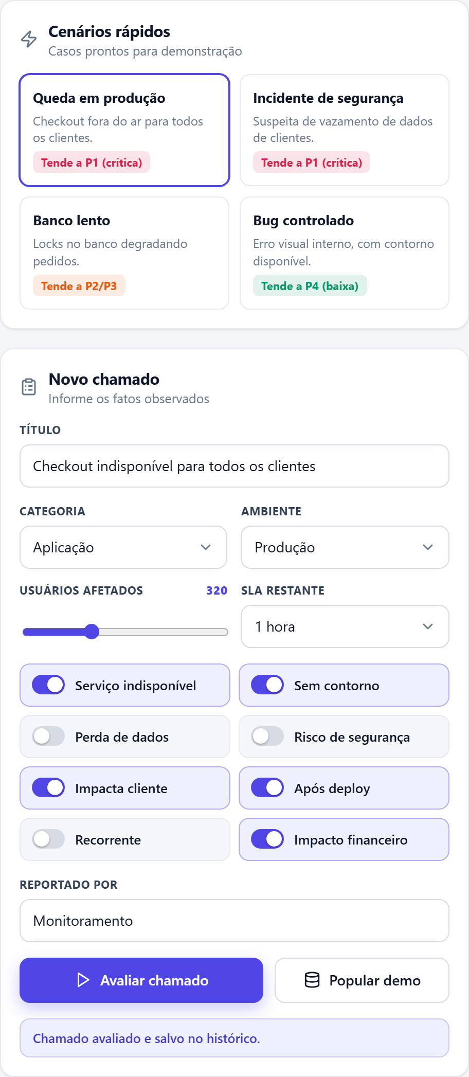
O PROTÓTIPO
RuleDesk: da entrada de fatos à decisão
O usuário informa fatos objetivos do incidente.
Categoria, ambiente, usuários afetados, SLA e sinais (indisponível, perda de dados, risco…).
Cenários rápidos permitem demonstrar casos reais em um clique.
Stack: Python (motor + API), React, SQLite e Docker.
RuleDesk
08
Notes:
Apresentar o RuleDesk. À esquerda, o que o usuário faz: informa fatos objetivos do chamado. À direita, a aba Simulador real do sistema, com cenários prontos. Dizer a stack rapidamente. Anunciar que vou rodar um cenário: a queda de produção.

Slide 9
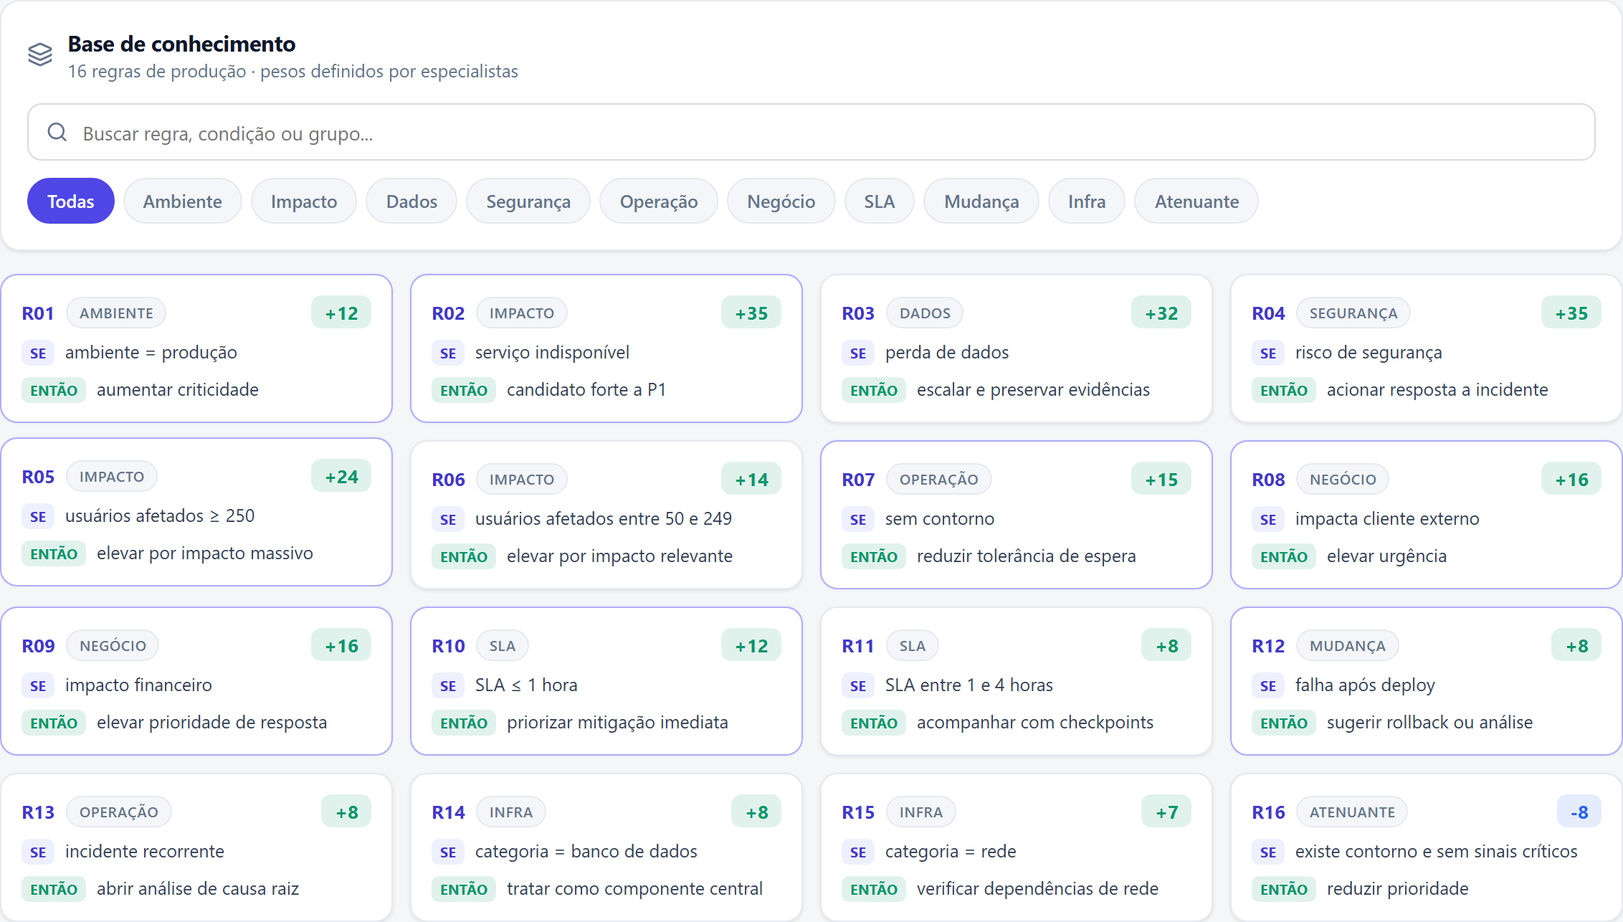
O PROTÓTIPO
As 16 regras, visíveis e organizadas
A base de conhecimento fica exposta na interface, agrupada por tema. As regras que disparam em uma avaliação ficam destacadas.
RuleDesk
09
Notes:
Mostrar que o conhecimento não fica escondido: as 16 regras aparecem na tela, com filtro por grupo. Isso reforça a transparência do sistema. Cada card mostra a condição SE, a ação ENTÃO e o peso.

Slide 10
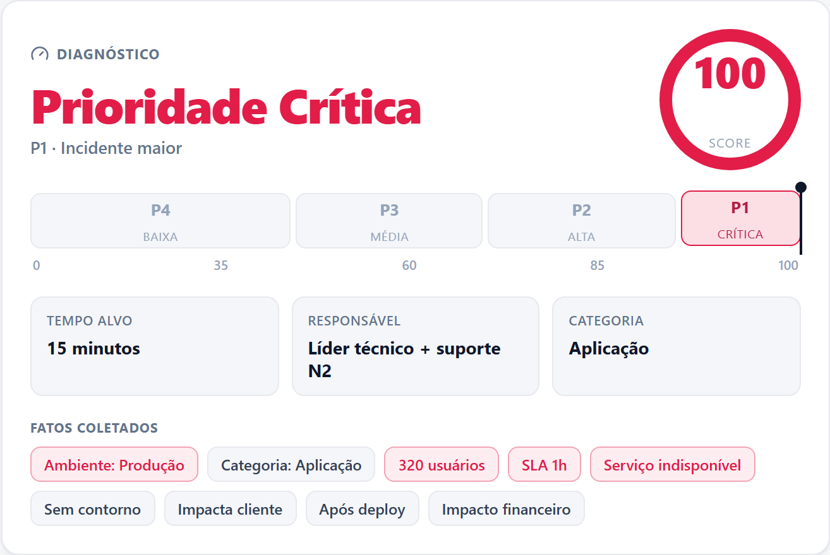
DEMONSTRAÇÃO
Resultado: prioridade, score e SLA
Cenário: checkout fora do ar em produção.
Score 100 → P1 (Crítica).
Tempo-alvo: 15 minutos.
Responsável: líder técnico + suporte N2.
Os fatos que pesaram ficam destacados em vermelho.
RuleDesk
10
Notes:
Este é o resultado do cenário de queda. O sistema conclui P1 Crítica, score 100, resposta em 15 minutos. A faixa colorida mostra onde o score caiu. Os chips de fatos em vermelho são os que mais pesaram. Mas o mais importante é a PRÓXIMA tela: por que ele chegou nesse resultado.

Slide 11
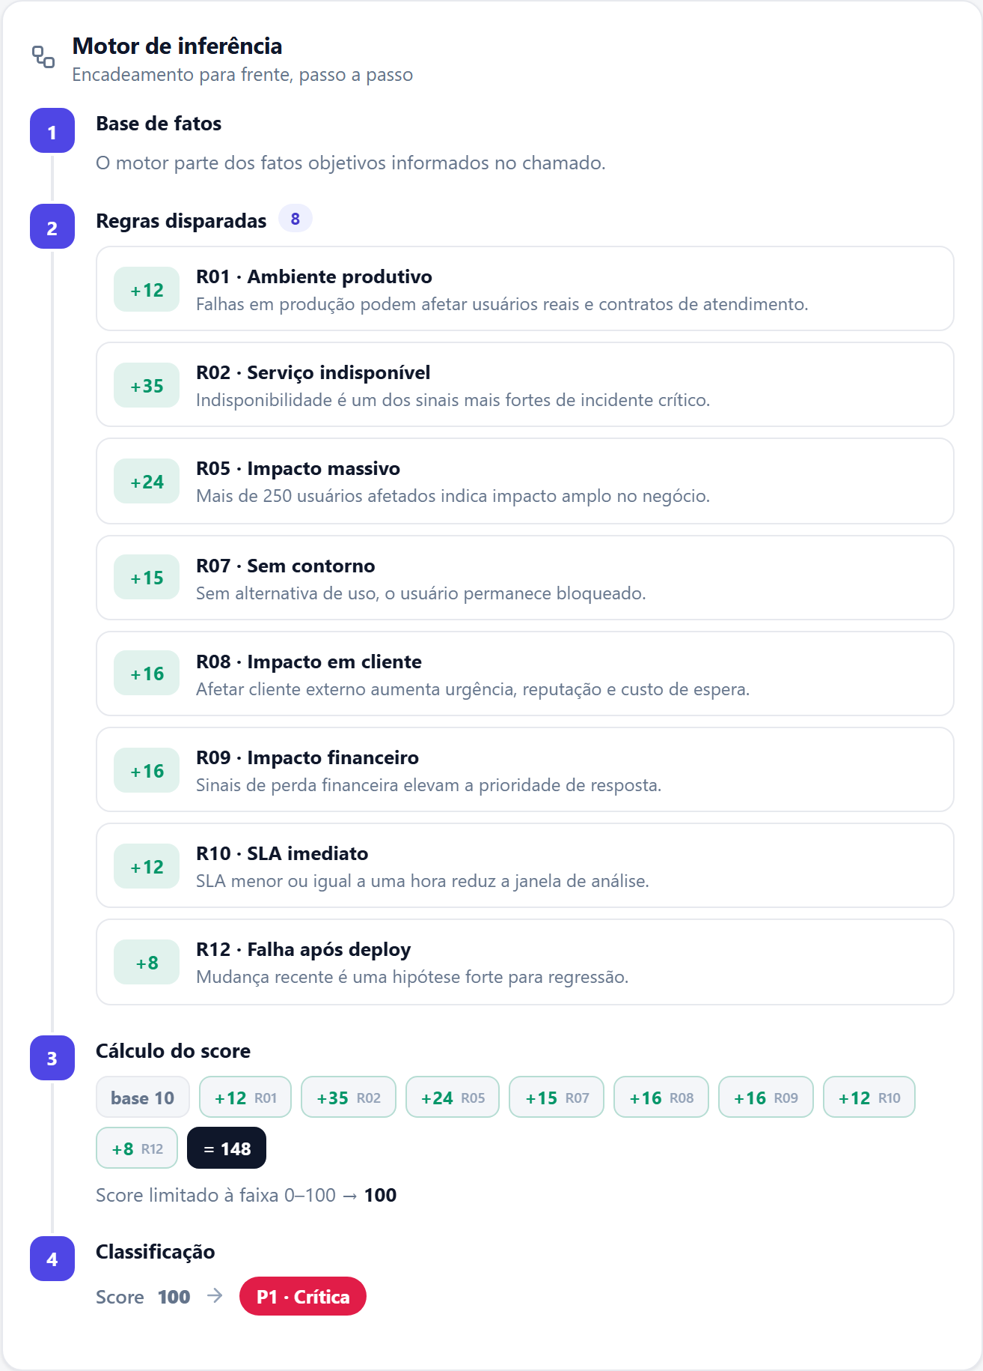
DEMONSTRAÇÃO · O DIFERENCIAL
Ele mostra COMO pensou
Fatos → regras disparadas → cálculo → prioridade.
8 regras dispararam neste caso.
O score é somado em cascata, de forma visível:
base 10 +12 +35 +24 +15 +16 +16 +12 +8 = 148
limitado a 100 → P1 Crítica
Cada decisão é auditável: nada de caixa-preta.
RuleDesk
11
Notes:
ESTE é o ponto alto. O sistema não dá só a resposta — mostra o raciocínio: os fatos, as 8 regras que dispararam com seus pesos, e a soma em cascata (10 + os pesos = 148, limitado a 100). Enfatizar: isso é explicabilidade. Em ambientes corporativos e regulados, decisões automatizadas PRECISAM ser auditáveis. É o que separa regras de uma caixa-preta.

Slide 12

POR QUE IMPORTA
Explicabilidade é o grande trunfo das regras
Rastreável
Confiável
Padronizado
Cada score é a soma auditável das regras que dispararam.
Requisito em contextos regulados: saúde, finanças, segurança.
Mesmos fatos, mesma decisão — sem depender de quem atende.
RuleDesk
12
Notes:
Fechar a ideia central do trabalho: a explicabilidade. Três benefícios: rastreável (a soma das regras), confiável (exigido em áreas reguladas) e padronizado (mesmos fatos, mesma decisão). É a resposta direta à pergunta do slide 3.

Slide 13





MUNDO REAL
Onde sistemas de regras são usados hoje
Suporte e ITSM
ServiceNow, GLPI e Jira roteiam e priorizam chamados — o domínio do RuleDesk.
Saúde
Apoio à triagem clínica e verificação de protocolos (linhagem do MYCIN).
Finanças
Antifraude, compliance e risco de crédito, com decisão justificável ao regulador.
Indústria
Diagnóstico de falhas em equipamentos e manutenção baseada em sintomas.
Segurança da informação
Correlação de eventos e classificação de alertas em SIEMs (NIST 800-61).
RuleDesk
13
Notes:
Mostrar que isso não é acadêmico: sistemas de regras estão em toda parte. Destacar o primeiro item, ITSM, que é exatamente o domínio do RuleDesk. Citar rapidamente saúde, finanças, indústria e segurança.

Slide 14
CONCLUSÃO
Regras bem definidas geram decisões úteis, rápidas e justificáveis
Uma aplicação inteligente não precisa treinar uma rede neural.
Quando o domínio é claro, a IA simbólica entrega valor imediato e transparente.
O RuleDesk padroniza a triagem e explica cada decisão.
Próximos passos
Calibrar pesos com dados históricos.
Encadear regras (fatos derivados, estilo Rete).
Integrar a Jira / ServiceNow / GLPI.
Abordagem híbrida neuro-simbólica.
RuleDesk
14
Notes:
Fechar com a mensagem-chave: nem toda IA precisa de rede neural; quando o conhecimento é claro, regras bem definidas bastam e ainda são transparentes. Listar rapidamente os próximos passos para mostrar visão crítica: calibrar pesos, encadear regras, integrar a ferramentas reais, e um caminho híbrido.

Slide 15
Obrigado!
Perguntas?
RuleDesk · Sistemas Baseados em Regras
Guilherme Renzo · Gustavo Vieira | github.com/Guirenzo/ruledesk
RuleDesk
15
Notes:
Agradecer e abrir para perguntas. Ter em mente respostas rápidas: (1) forward vs backward chaining; (2) o que é o algoritmo Rete; (3) por que score ponderado e não encadeamento puro — escolha de clareza e previsibilidade. Lembrar de colocar o link real do GitHub aqui.

